Slide 1


Datos de entrada Módulo 6mm Número de dientes Piñón Z1 = 25 Corona Z2 = 72 Ángulo de presión α = 20 grados Adendum = 1mm Dedendum = 1,25mm Ángulo de hélice β = 12 grados Entre los centros de trabajo aw = 300mm
Largura b=140mm
Reductores para laminadores
Cálculos
Entre centros sin corrección
Evolvente del ángulo de presión normal

Slide 2






Módulo transversal
Ángulo de presión transversal
Evolvente del ángulo de presión transversal
Ángulo de presión transversal de trabajo
Evolvente del ángulo de presión de trabajo
Paso Normal
Paso Transversal
Diámetro primitivo

Slide 3


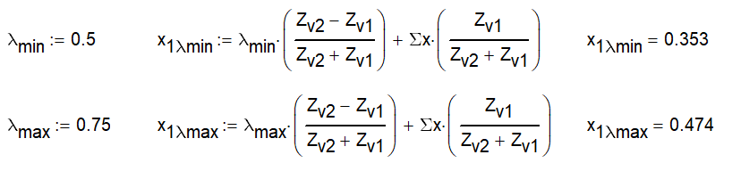
Suma de las correcciones
Número de dientes virtuales
Rango recomendado de valores para la corrección del piñón
Dado que la corrección tanto del piñón como de la corona tiene una influencia directa en la capacidad de torsión que pueden transmitir, sus valores finales sólo se determinan al calcular la resistencia.
Valor adotado para correção do pinhão e valor calculado da coroa

Slide 4

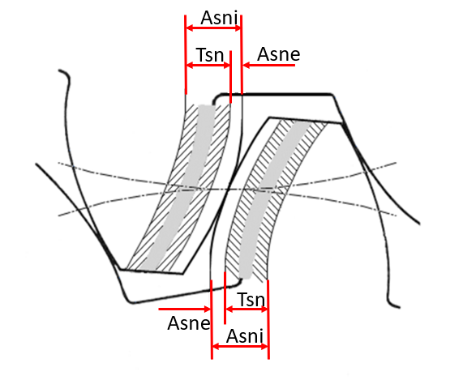
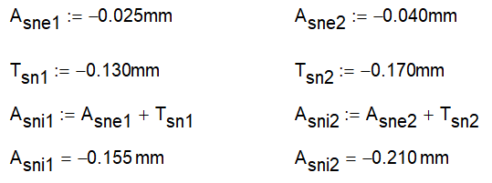
Coeficiente de degradación de dientes
Diámetro primitivo
Diámetro de la cabeza
Diámetro inferior o del pie
Tolerancias de espesor del diente (ver presentación 03)

Slide 5
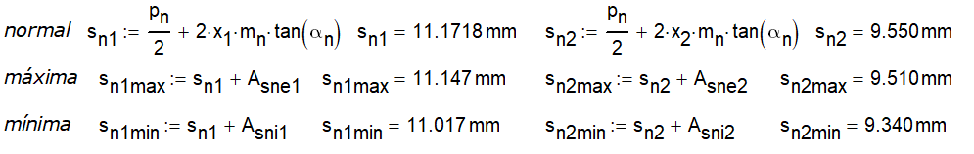
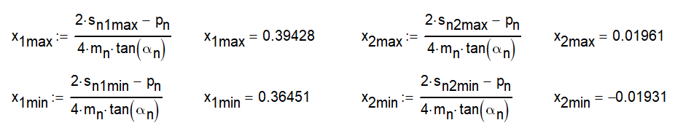
Espesor del diente
Correcciones máximas y mínimas debidas a las tolerancias de espesor del diente

Slide 6
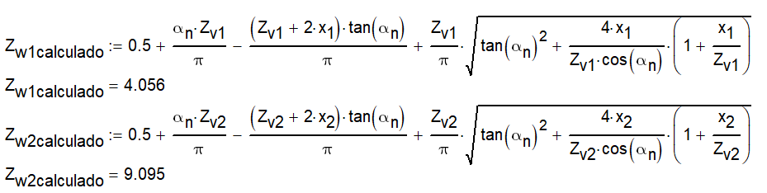
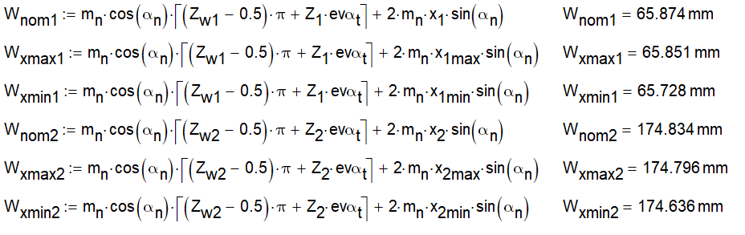


Número de dientes para medición W
$$Adotado Z_{w1}=4$$
$$Adotado Z_{w2}=10$$
Medida W

Slide 7






Medida M_{D} del piñón nominal
Número de dientes para el cálculo de la medida M_{D} del piñón
Diámetro de la esfera
Angulos auxiliares
Diámetro de la esfera
Diámetro de la esfera adoptado Ángulo de presión en el punto de contacto de la esfera con el evolvente
Diámetro sobre el que la esfera soporta
No redondear

Slide 8






Medida M_{D} del piñón máximal
Ángulo de presión en el punto de contacto de la esfera con el evolvente
Diámetro sobre el que la esfera soporta
Medida M_{D} del piñón mínima
Ángulo de presión en el punto de contacto de la esfera con el evolvente
Diámetro sobre el que la esfera soporta

